Slide 1

"শুভ সকাল”
শুরুতেই আপনাদের সকলকে জানাই প্রীতি ও শুভেচ্ছা

Slide 2
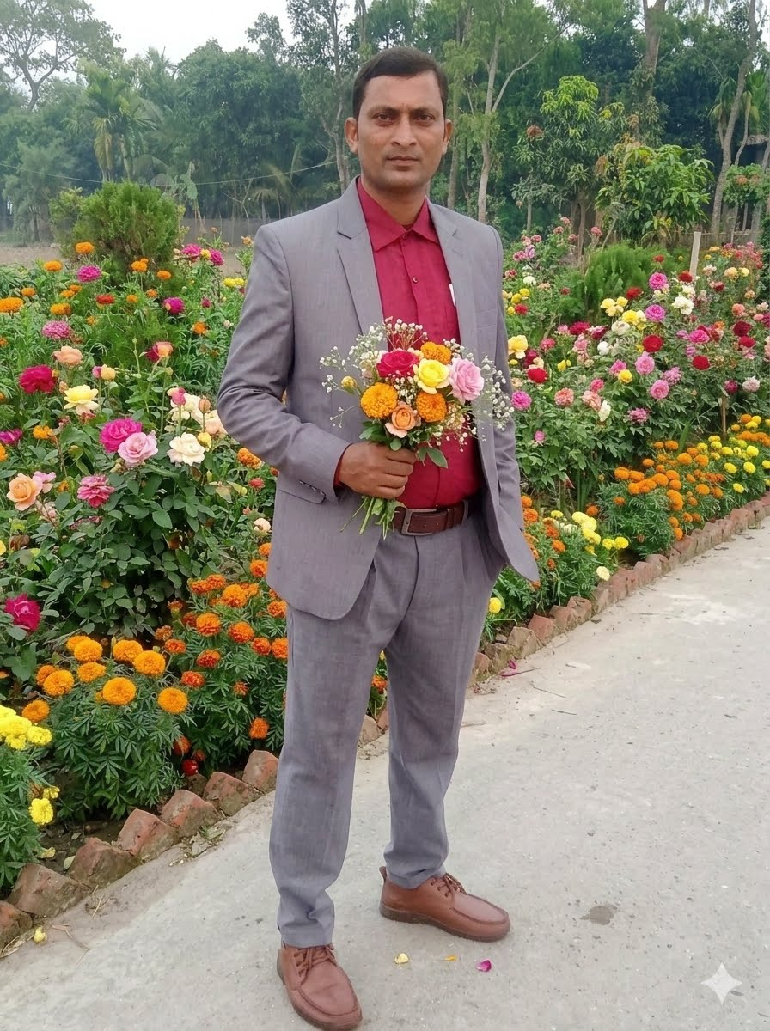
মিঃঅসিত মন্ডল
বি,এস,এস/ এম,এ/বি,পি এড
সহকারি শিক্ষক- (শরীর চর্চা)
লাউদোব বাদামতলা মাধ্যমিক বিদ্যালয়
দাকোপ,খুলনা।

Slide 3
"দশের লাঠি একের বোঝা" —
পাঠ পরিচিতি

Slide 4
বুড়ো কৃষক ও তার চার ছেলের লাঠি ভাঙার গল্প।
পাঠ পরিচিতি

Slide 5
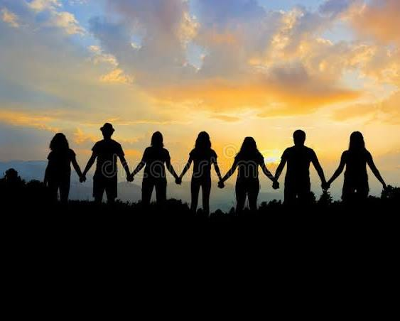
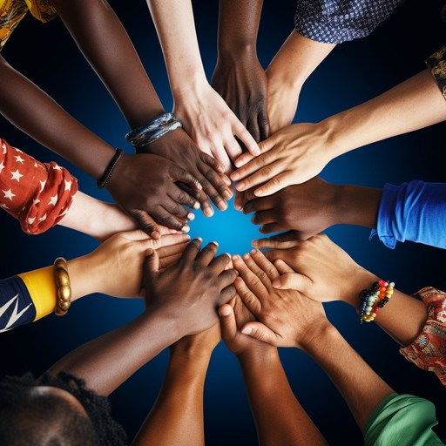
বড় বাধা মোকাবেলা: একা যা অসম্ভব, দলবদ্ধভাবে কাজ করলে সেই কঠিন কাজ বা বিপদ সহজে সমাধান করা সম্ভব।
শিখনফল -1

Slide 6
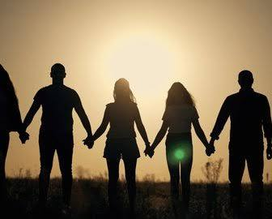
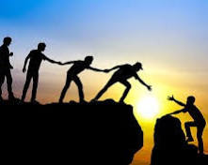
শিখনফল -2
        ঐক্যের শক্তি: একত্রে বা সংঘবদ্ধভাবে থাকলে মানুষের শক্তি ও সাহস বহুগুণ বেড়ে যায়।

Slide 7
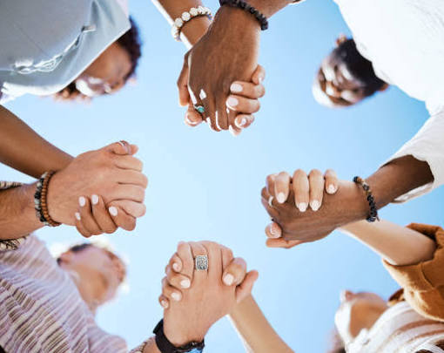
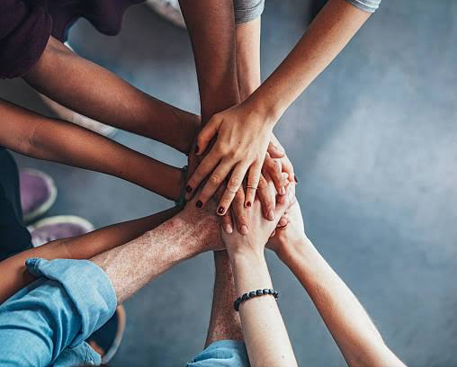
পরনির্ভরশীলতা দূরীকরণ: বিপদে ভেঙে না পড়ে সবাইকে নিয়ে সম্মিলিতভাবে প্রতিরোধ গড়তে শেখায়
শিখনফল -3

Slide 8
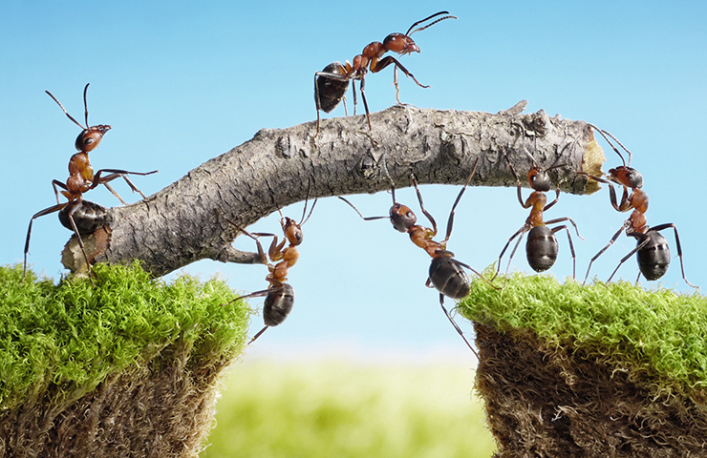

Slide 9
"প্রিয় শিক্ষার্থীবৃন্দ, আজকের এই সুন্দর ছবিটিতে আমরা দেখতে পেলাম কীভাবে একদল পুঁচকে পিঁপড়া ও মানুষ নিজেদের একতা ও দলগত শক্তির মাধ্যমে অসাদ্ধকে জয় করেছে। ভিডিও দেখে ও আমরা বুঝতে পারলাম সবাই মিলে একতা বদ্ধ থাকলে অনেক কঠিন কাজ ও সহজ হর।
তাই আমাদের আজকের পাঠের বিষয় হলো—

Slide 10
'একতাই বল `

Slide 11
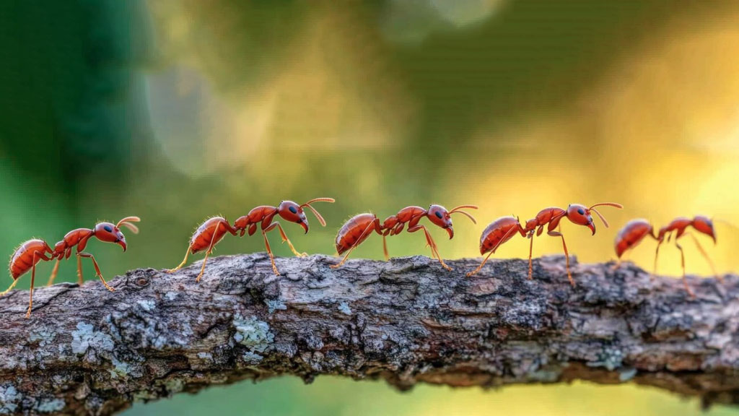
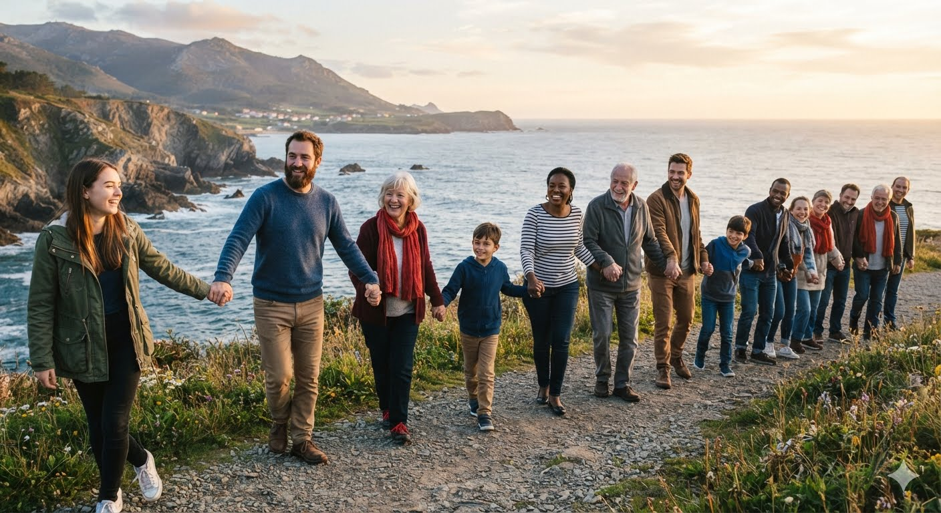

Slide 12
একক কাজ

Slide 13
১. একতাই বল বলতে কী বোঝায়?
২. একতাকে কেন শক্তি বলা হয়?
৩. একতার বিপরীত কী?
৪. ঐক্যবদ্ধ মানুষের শক্তি কেমন?
৫. "একতাই বল" প্রবাদটির মূল শিক্ষা কী
৬. একসঙ্গে কাজ করলে কী অর্জন করা সম্ভব?
৭. বিচ্ছিন্ন মানুষের দুর্বলতার কারণ কী?
৮. একতার মাধ্যমে কীভাবে বড় কাজ সম্পন্ন করা যায়?

Slide 14
১. উত্তর: একতাই বল বলতে সকলের সম্মিলিত শক্তি বা ঐক্যবদ্ধতাকে বোঝায়।
২. উত্তর: ঐক্যবদ্ধ থাকলে যেকোনো কঠিন বাধা সহজে জয় করা যায় বলে একে শক্তি বলা হয়।
৩. উত্তর: একতার বিপরীত হলো বিচ্ছিন্নতা বা অনৈক্য।
৪. উত্তর: ঐক্যবদ্ধ মানুষের শক্তি অপরাজেয় এবং অদম্য।
৫. উত্তর: প্রবাদটির মূল শিক্ষা হলো—মিলেমিশে একসঙ্গে কাজ করলে সাফল্য নিশ্চিত।
৬. উত্তর: একসঙ্গে কাজ করলে যেকোনো কঠিন ও বড় লক্ষ্য অর্জন করা সম্ভব।
৭. উত্তর: একা থাকার কারণে বিচ্ছিন্ন মানুষের শক্তি কম থাকে এবং তারা সহজেই বিপদে পড়ে।
৮. উত্তর: সকলের পারস্পরিক সহযোগিতা ও সম্মিলিত প্রচেষ্টার মাধ্যমে বড় কাজ সম্পন্ন করা যায়।

Slide 15
দলীয় কাজ

Slide 16
১. "একতাই বল" বলতে কী বোঝায়? ব্যাখ্যা কর।
২. একতাবদ্ধ মানুষকে শক্তিশালী বলা হয় কেন?
৩. "দশজনের শক্তি একজনের চেয়ে বেশি"—উক্তিটি ব্যাখ্যা কর।
৪. একতার অভাবে একটি দল কী ধরনের সমস্যার সম্মুখীন হতে পারে?
৫. কোনো কাজে সফল হতে একতা কেন গুরুত্বপূর্ণ?
৬. "একতায় অসম্ভব কাজও সম্ভব হয়"—ব্যাখ্যা কর।
৭. পরিবার ও সমাজে একতার প্রয়োজনীয়তা ব্যাখ্যা কর।

Slide 17
১. "উত্তর: একা কোনো কাজ করা যতটা কঠিন, সবাই মিলেমিশে করলে তা ততটাই সহজ হয়। সম্মিলিত শক্তির সামনে যেকোনো বড় বাধাও দূর হয়ে যায়, এই ধারণাকেই 'একতাই বল' বলে।
২. উত্তর: যখন অনেক মানুষ একসাথে কাজ করে, তখন সবার শক্তি ও বুদ্ধি একত্রিত হয়। এই সম্মিলিত শক্তিকে কেউ সহজে হারাতে বা ভাঙতে পারে না বলে তারা শক্তিশালী।
৩. উত্তর: একজন মানুষের শারীরিক ও মানসিক ক্ষমতা সীমাবদ্ধ। কিন্তু দশজন মানুষ যখন কোনো লক্ষ্য অর্জনে একজোট হয়, তখন কাজের গতি ও শক্তি বহুগুণ বেড়ে যায়।
৪. উত্তর: একতার অভাবে দলের সদস্যদের মধ্যে বিশৃঙ্খলা, ভুল বোঝাবুঝি ও দ্বন্দ্ব তৈরি হয়। এর ফলে দলের শক্তি কমে যায় এবং যেকোনো কাজে ব্যর্থতা আসে।
৫. উত্তর: একতা কাজের পারস্পরিক সহযোগিতা নিশ্চিত করে, সাহস বাড়ায় এবং একা যে কাজ অসম্ভব তা সহজে সমাধান করে সফল হতে সাহায্য করে।
৬. উত্তর: যেমন একটি পিঁপড়া একা বড় খাবার নিতে পারে না, কিন্তু দলবদ্ধভাবে তা সহজে গর্তে নিয়ে যায়। অর্থাৎ, সম্মিলিত চেষ্টায় যেকোনো কঠিন কাজ সহজ হয়।
৭. উত্তর: পরিবার ও সমাজে শান্তি, শৃঙ্খলা এবং নিরাপত্তা বজায় রাখতে একতা প্রয়োজন। ঐক্যবদ্ধ সমাজ যেকোনো সামাজিক সমস্যা বা দুর্যোগ সহজে মোকাবেলা করতে পারে।

Slide 18
বাড়ির কাজ (Homework)

Slide 19
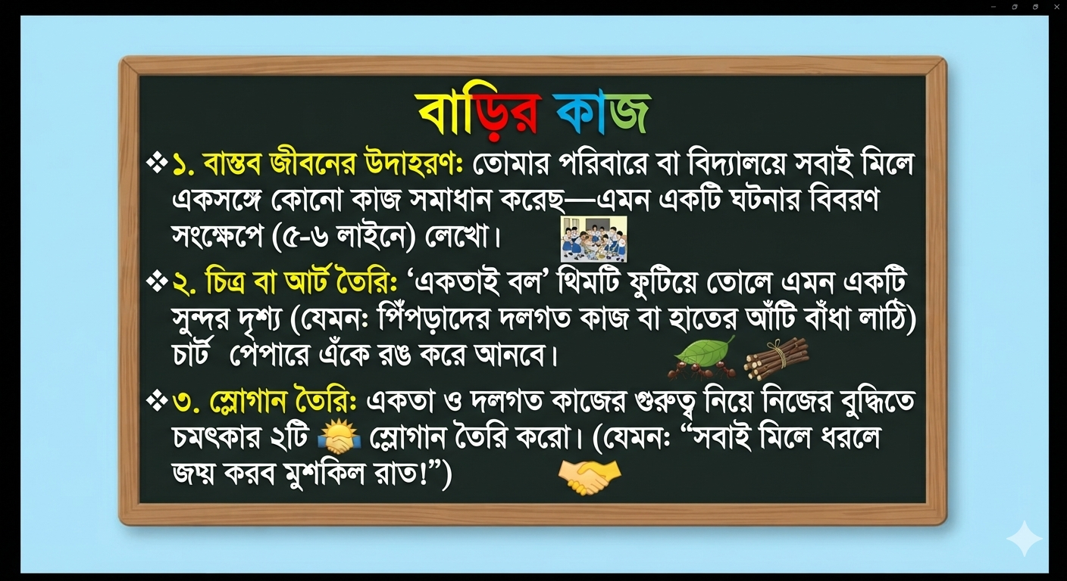

Slide 20
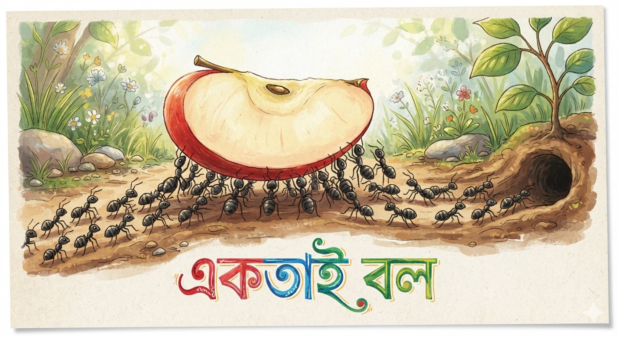

Slide 21
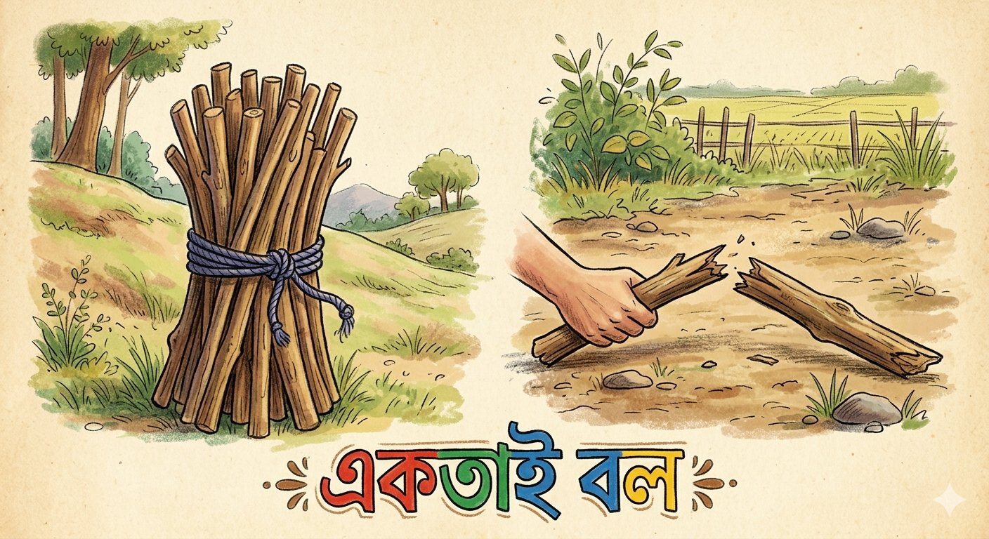

Slide 22
সকলকে ধন্যবাদ!
"একতাই বল, একতাই প্রগতি—
দলগত কাজেই আসুক আমাদের সদ্গতি।"
মনোযোগ দিয়ে প্রজেক্টটি দেখার জন্য সবাইকে
আন্তরিক ধন্যবাদ ও কৃতজ্ঞতা।

